Slide 1
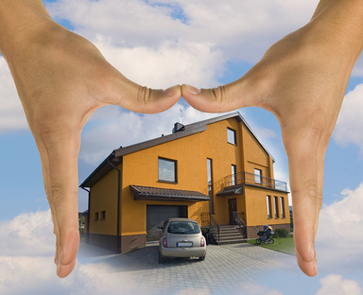

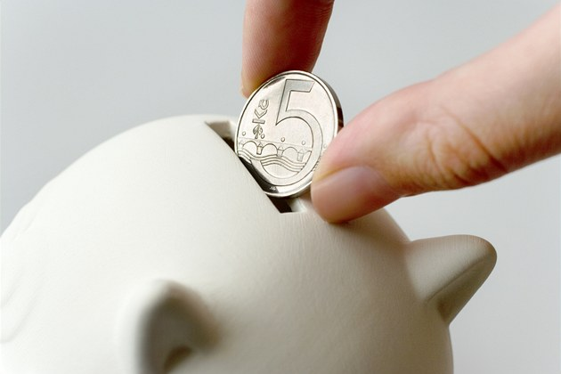
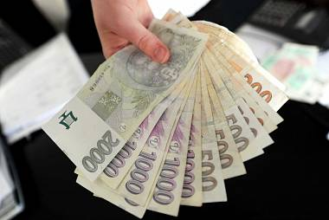

105.1 Člověk a majetek
Elektronická učebnice - I. stupeň Základní škola Děčín VI, Na Stráni 879/2 – příspěvková organizace Svět kolem nás
Autor: Mgr. Alena Horová
Notes:
Víte, kdo způsobuje angínu, chřipku, nebo neštovice?

Slide 2
105.2 Co už víš?
Elektronická učebnice - I. stupeň Základní škola Děčín VI, Na Stráni 879/2 – příspěvková organizace Svět kolem nás
PENÍZE
každý stát má své peníze (měnu)
měnou v České republice je česká koruna, v některých státech Evropské unie je užívána měna euro
slouží jako prostředek ke směně věcí (zboží)
každý předmět a lidská práce má svou určitou hodnotu (cenu)
→ lidé vyrábí předměty, které prodávají
→ jiní pro druhé vykonávají určitou službu, za kterou peníze dostanou (např. kadeřník, lékař, učitel, kosmetička…)
VZNIK PENĚZ
v dávných dobách lidé zboží mezi sebou vyměňovali
→ výměnný obchod → nebyl pro každého výhodný
(hrnčíř měnil za jídlo, po čase měli všichni v okolí dostatek keramiky a měnit již nechtěli) → lidé hledali prostředek směny, o který by měli zájem všichni
→ nejvíce se platilo vzácnými věcmi (zlato, sůl, plátno…)
→ vznikají první kovové mince a v 17. století první bankovky
→ dnes jsou peníze postupně nahrazovány platebními kartami (platba převodem částky z účtu na účet)

Slide 3

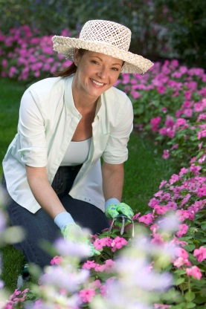
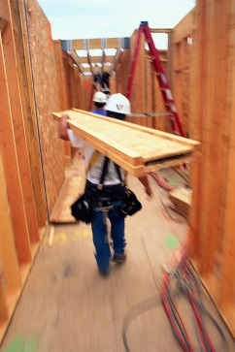

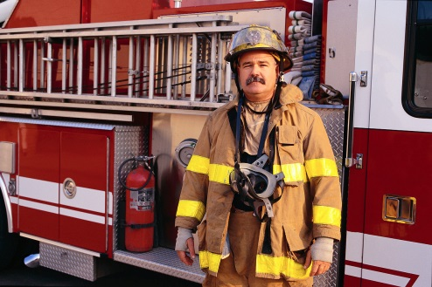
105.3 Jaké si řekneme nové termíny a názvy?
Elektronická učebnice - I. stupeň Základní škola Děčín VI, Na Stráni 879/2 – příspěvková organizace Svět kolem nás
ŽIVOTNÍ NÁKLADY
= množství peněz, které potřebujeme pro běžný život
každý člověk má určité životní potřeby
→ základní životní potřeby: strava, bydlení, ošacení
→ máme ale i potřeby, které nám zkvalitňují a zkrášlují život:
→ knížky, hračky, návštěva kina, kadeřník, návštěva fotografa…
Abychom mohli své základní životní potřeby uspokojovat, potřebujeme k tomu peníze.
Abychom získali peníze, musíme vykonávat určitou práci,
za kterou dostaneme plat (mzdu).
ZAMĚSTNÁNÍ A NEZAMĚSTNANOST
zaměstnání je práce, kterou člověk vykonává za peníze
penězům, které člověk dostává za práci, říkáme plat (mzda, výplata)
může se stát, že někteří lidé musí své zaměstnání opustit
→ zaměstnavatel (ten, kdo nám dává práci) ruší svou firmu
→ zaměstnavatel není se zaměstnancem spokojen
→ zaměstnanec má k odchodu ze zaměstnání vážné osobní důvody
Zaměstnanec dostane tzv. výpověď z pracovního poměru
→ stává se z něj nezaměstnaný (člověk bez práce).
→ takový člověk se přihlásí na úřad práce
→ zde pobírá finanční podporu v nezaměstnanosti
a pomáhají mu najít novou práci

Slide 4
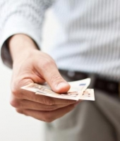

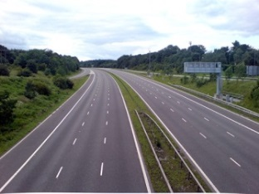
105.4 Co si řekneme nového?
Elektronická učebnice - I. stupeň Základní škola Děčín VI, Na Stráni 879/2 – příspěvková organizace Svět kolem nás
MAJETEK (vlastnictví)
= věc, kterou někdo vlastní a může s ní nakládat podle své úvahy
majetkem mohou být hmatatelné předměty, peníze, ale i např. myšlenky a nápady
myšlenky a nápady jsou naše duševní vlastnictví
majetek vlastníme → bývá označován také slovem vlastnictví
Majetek dělíme podle tohoto, kdo je jeho vlastníkem.
OSOBNÍ VLASTNICTVÍ:
Osobní vlastnictví: majetek patřící jednomu člověku (jedné osobě)
Společné vlastnictví: majiteli je více lidí (např. členové rodiny, manželé) → věc má více vlastníků, ale jedná se stále o soukromé vlastnictví (předmět není všech)
VEŘEJNÉ VLASTNICTVÍ: veškerý majetek státu → věci, na jejichž užívání mají při dodržení zákonů právo všichni občané státu (např. silnice, budovy státních institucí, některé kulturní památky…)
VLASTNICTVÍ
VEŘEJNÉ
SOUKROMÉ
OSOBNÍ
SPOLEČNÉ

Slide 5
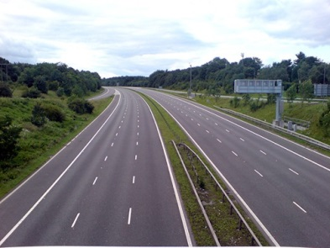

105.5 Co si pamatujete?
Elektronická učebnice - I. stupeň Základní škola Děčín VI, Na Stráni 879/2 – příspěvková organizace Svět kolem nás
Vytvoř dvojice: typ vlastnictví + obrázek
osobní vlastnictví
duševní vlastnictví
společné vlastnictví
veřejné vlastnictví
Vysvětlete pojmy: zaměstnanec
zaměstnavatel
nezaměstnaný
Jak vznikly peníze?
Jak lidé platili dříve, jak dnes?
Na koho se obrátí člověk, který přišel o zaměstnání?
Co znamená pojem životní náklady?
Vysvětlete pojem majetek.

Slide 6
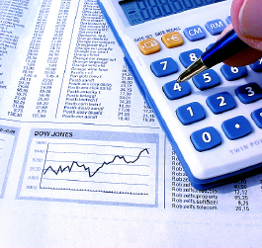
105.6 Něco navíc pro šikovné
Elektronická učebnice - I. stupeň Základní škola Děčín VI, Na Stráni 879/2 – příspěvková organizace Svět kolem nás
RODINNÝ ROZPOČET
VYPOČÍTEJ, JAKÉ JSOU ŽIVOTNÍ NÁKLADY
TVÉ RODINY ZA JEDEN MĚSÍC.
Sestavování rodinného rozpočtu lze rozčlenit do čtyř bodů:
1. Přehled všech příjmů
- součet všech peněz, které členové rodiny vydělají, či jinak získají
2. Seznam vydání
- vše, co musíme během měsíce zaplatit → jídlo, elektřina, voda, oblečení…
3. Porovnání příjmů a výdajů
- příjmy a výdaje porovnáme
4. Přehodnocení a přizpůsobení výdajů
- úvaha, kde je možné uspořit
Pokud je to alespoň trochu možné, měli bychom každý měsíc něco uspořit
na případné mimořádné výdaje (př. rozbitá pračka).

Slide 7
105.7 CLIL
Elektronická učebnice - I. stupeň Základní škola Děčín VI, Na Stráni 879/2 – příspěvková organizace Svět kolem nás
OWNERSHIP
PUBLIC
PRIVATE
PERSONAL
COMMUNAL
PROPERTY

Slide 8
105.8 Test znalostí
Elektronická učebnice - I. stupeň Základní škola Děčín VI, Na Stráni 879/2 – příspěvková organizace Svět kolem nás
Který z pojmů není označením pro odměnu za práci? plat výplata mzda almužna | Majetek patřící jedné osobě označujeme jako? osobní vlastnictví veřejné vlastnictví společné vlastnictví neexistuje – jedna osoba nemůže nic vlastnit
Člověka bez práce označujeme slovem? zaměstnanec zaměstnavatel nezaměstnaný pracovník | 4. Když složím báseň, jedná se o moje? osobní vlastnictví veřejné vlastnictví společné vlastnictví duševní vlastnictví
Správné odpovědi:
d
c
a
d
Test na známku

Slide 9
Elektronická učebnice - I. stupeň Základní škola Děčín VI, Na Stráni 879/2 – příspěvková organizace Svět kolem nás
105.9 Použité zdroje, citace
Obrázky z databáze klipart (slide 12,3,4,5)
http://www.nicm.cz/files/user-142/Urad_prace.jpg (slide 3)
http://t3.gstatic.com/images?q=tbn:ANd9GcQtynwl_g-jbs0efMLNDMqPTdcqpxzfSiETIFYrdrPKLkEEgOJDVg (slide 4,7)
http://www.epravo.cz/imagePreview.php?filename=_dataPublic/attachments/a7653deb6603880b0e480a77d7a5041f/shutterstock_55551469.jpg&maxwidth=200&maxheight=200 (slide 4,5)
http://media.novinky.cz/701/317012-top_foto1-f7yhe.jpg?1357300020 (slide 4,5)
http://www.hybrid.cz/obrazky/dalnice.jpeg (slide 4,5)
http://www.ucetnifirmabrno.cz/images/5.1.jpg (slide 6)

Slide 10
Elektronická učebnice - I. stupeň Základní škola Děčín VI, Na Stráni 879/2 – příspěvková organizace Svět kolem nás
105.10 Anotace
Autor | Mgr. Alena Horová
Období | 01 – 06/2013
Ročník | 4. a 5. ročník
Klíčová slova | Peníze, zaměstnání, majetek
Anotace | Prezentace popisující problematiku peněz a majetku.

